Slide 1

OPTIMIZACIÓN EN LA TERMINACIÓN DE POZOS CON PRODUCCIÓN DE PETRÓLEO PESADO Y ARENAS NO CONSOLIDADAS, YACIMIENTO CERRO MORADO ESTE, FM CENTENARIO
Iñaki de Miguel, Pablo Martin Pedernera, Mariela Gamboa, Daniel Varas, Georgina Godino.

Slide 2
AGENDA
Ubicación y principales características del Reservorio
Descripción de la problemática
Objetivos
Antecedentes y analogía de campos vecinos más maduros
Técnica de CHOPS breve descripción teórica
Descripción y análisis de situación
Integración del problema al modelo geológico
Conclusiones
Recomendaciones
Agradecimientos

Slide 3
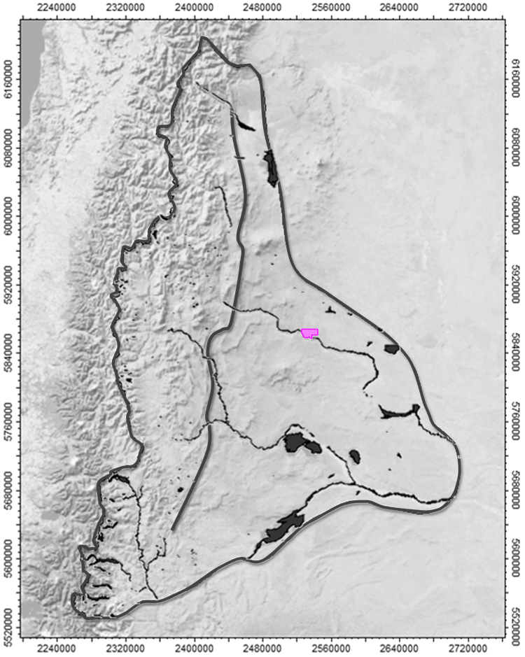
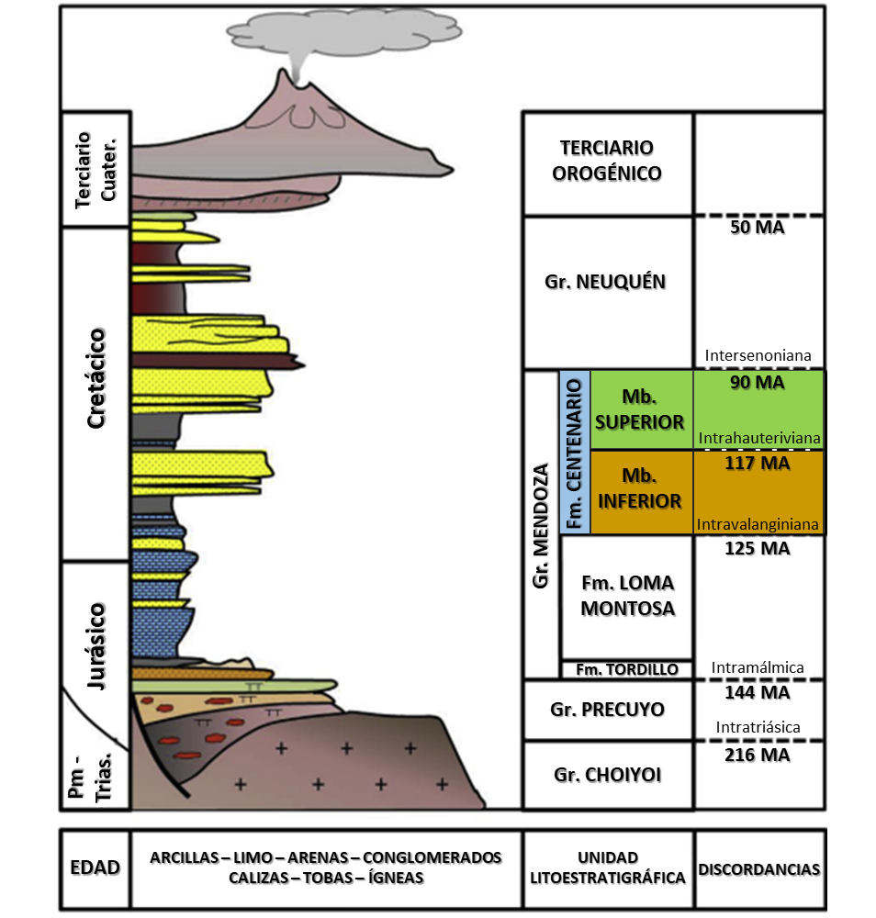
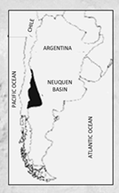
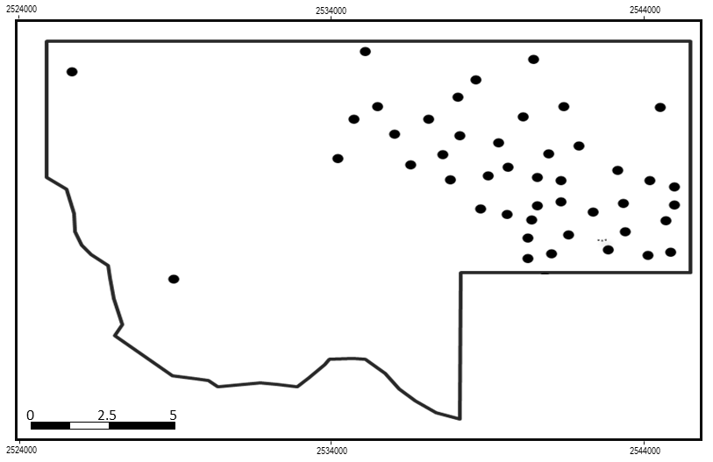
Ubicación
El principal reservorio del área lo constituyen las facies arenosas de la formación Centenario Superior de edad cretácica.
Notes:
El yacimiento de Cerro Morado Este (CMoE) corresponde al tren de los petróleos pesados ubicados en el sector oriental de la cuenca neuquina, al norte del Río Colorado y cerca de los límites provinciales de La Pampa, Mendoza y Neuquén Su superficie es de unos 200 km2 y fue descubierto en el año 2016 mediante el pozo exploratorio CMoE.x-1. Desde entonces se han perforado 43 pozos, entre exploratorios y de delineación.
. El principal reservorio del área lo constituyen las facies arenosas de la formación Centenario Superior de edad cretácica

Slide 4
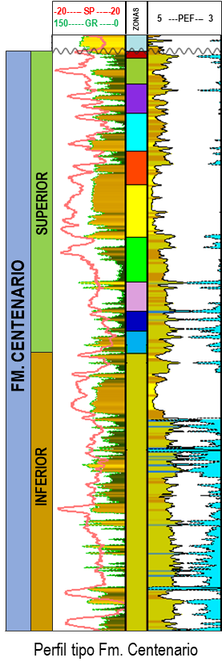
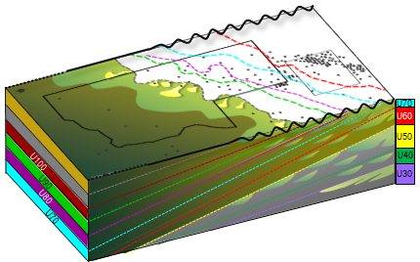
Introducción-Generalidades
Objetivo
de desarrollo
Fm. Centenario / Miembro Superior
Interpretado como un sistema depositacional deltaico y sus subambientes.
Perfil tipo Fm. Centenario
Notes:
El reservorio principal corresponde a la formación Centenario Superior, con una profundidad promedio de 650 m.. Caracterizado por cuerpos arenosos de alta porosidad (~30%) y permeabilidad (hasta 2 D), poco consolidados, con un espesor promedio entre 3 a 5 metros que buzan levemente hacia el SSO, y están cubiertos mediante discordancia erosiva por los depósitos continentales del Gr. Neuquén

Slide 5
Descripción de la problemática
Reservorios de arenas NO consolidadas. Centenario superior
Profundidad promedio 600 mts,.
Yacimiento en etapa de delineación. 43 pozos perforados
Presión inicial del yacimiento, cercana a los 25 Kg/cm2
Petróleo con alta viscosidad de alrededor de 200 cp.
El flujo inicial es muy bajo y la producción excesiva de arena provoca daños en los punzados y genera fallas en los SE.
Notes:
En función de las características de reservorio presentadas ppalmente por ser arenas no consolidadas, baja presión de reservorio y alta viscosidad es que tenemos un problema

Slide 6
Objetivos
Seleccionar la tecnología adecuada para optimizar los resultados de productividad.
Lograr economicidad del proyecto.
Para ello:
Revisar la metodología empleada en los yacimientos análogos para adaptarla a CMoE maximizando beneficios de productividad en nuestro campo
Desarrollar un flujo de trabajo integrado en etapas que permita documentar las acciones desacertadas para no repetirlas y capitalizar las de resultado positivo
Notes:
Incrementar producción, lograr caudales mayores de producción.

Slide 7
Antecedentes y analogía de campos vecinos maduros
Al este del yacimiento hay campos en operación produciendo de la misma formación y se presumían tenían características similares en cuanto a la geología, la producción y los desafíos técnicos.
La estrategia al inicio consistió en analizar y replicar tecnologías/metodologías de los campos vecinos que tuvieron buen resultado.
Este trabajo mostrará la integración y análisis de los datos, provenientes de la geología de coronas, así como la metodología y herramientas adoptadas para terminar de manera óptima los pozos.
Notes:
Yendo a nuestro yacimiento, es importante mencionar que al este. SOCIOS.

Slide 8
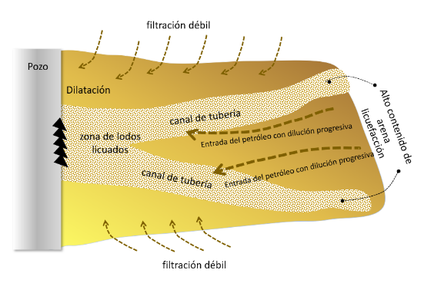

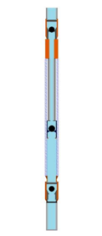
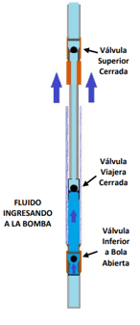
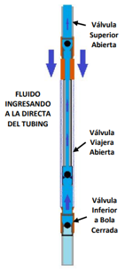
Arenas friables con petróleo viscoso, método de producción utilizado CHOPS, (Cold Heavy Oil Production with Sand). La arena está parcialmente adherida a la matriz, al comenzar la producción, se desprende y viaja por nuevas gargantas porales
CHOPS
Bomba PTS
Esquema Instalación
Funcionamiento del Sistema
Se busca que el material parcialmente adherido a la matriz se desprenda y de lugar a la aparición de los denominados “agujeros de gusano” o Worm-holes”. Máximo Draw-down, máxima relación Arena/fluido. PCP como SE. Punzados Big Hole, Alta penetración
Carrera
Ascendente
Carrera
Descendente
*Esquema MACAR
Se comienza el ensayo con el mayor caudal posible, utilizando la PTS (Pump To Surface) con altas emboladas/min
Notes:
En los casos que hay este tipo de reservorios con arenas friables, CHOPS, la producción sucede debido a la producción de arena ppalmente al inicio debido a la generación de WH, arena parc adherida, nuevas gargantas porales.
Para propiciar la generación de estos WH Se busca Máximo DD, alta relación arena/fluido, cañones , PCP,
En el campo vecino se utiliza la bomba PTS para lograr esto. Hta desarenadora p trabajos de limpieza. Es utilizada en operaciones en donde los pozos mantienen un caudal de producción sostenido, con buen aporte.

Slide 9
Historia de CMoE – Diferentes Metodologías de Terminaciones & Estimulaciones
Los primeros pozos se terminaron con una metodología adoptada de los campos análogos.
Luego se fueron optimizando de acuerdo a resultados. En todos los casos salvo la última configuración los resultados fueron pobres.
Configuraciones utilizadas en terminaciones de CMoE. En rojo la variable modificada.
Notes:
Cuando desarrollamos nuestra experiencia, primero replicar y luego probar cambiando de una variable buscando el máximo caudal.
Nombrar variables, todas sin éxito hasta lograr la más optima.
Succión al fondo para mayor DD, además sacas mas arena. Régimen de inicio buscando que salga mas arena.
Diapo clave, mayor tpo.

Slide 10
Estimulaciones
En el caso de quedarse sin aporte (producto de la extracción de arena) se probaron diferentes metodos.:
Para la última campaña se descartaron las estimulaciones ácidas matriciales, solventes mutuales y estimulaciones con agua caliente a bajo caudal.
En cambio se validó las estimulaciones con alto caudal buscando el reacomodamiento de los granos.
Notes:
Cdo no había aporte se comenzó intentar comprender que pasaba, se probaron estrategias pensando incrustaciones inorg, parafinas, asfaltenos,
Luego se comprendió que el taponamiento era por el aglutinamiento de arena en la cara de los punzados.
Solución, agua a contra corriente, se busca el reacomodamiento de los granos para que luego vuelvan a salir sin obstrucción.

Slide 11
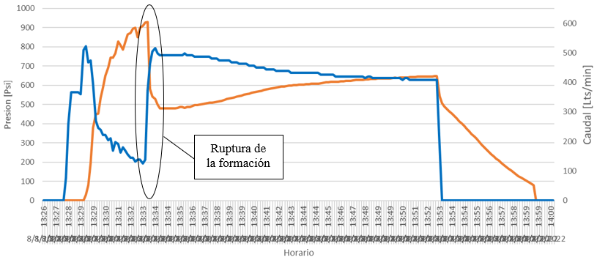
Historia de CMoE – Estimulaciones
En el caso de quedarse sin aporte la forma de revertirlo es a través de la estimulación con agua a alto caudal. Sin superar Presión de fractura.
Fractura afecta menor área de contacto y no reordena los granos.
Notes:
Las claves son, lograr el alto caudal de agua sin superar la presión de fractura.
.

Slide 12
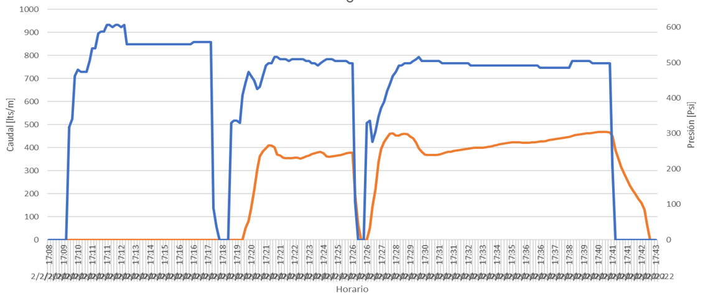
Historia de CMoE – Estimulaciones
Con el ingreso de agua, a menor presión, sin evidenciar generación de fractura, los resultados post-inyección fueron alentadores
La estimulación a alto caudal que busca el reacomodamiento de granos por movimiento de arena se logra mientras no se supere la presión de fractura.
Notes:
En la segunda experiencia, el ingreso de agua fue más estable, 516 lts/m como máximo, a menor presión, con aparente comportamiento radial, sin evidenciar generación de fractura, según se observa en los gráficos siguientes, presión y caudal; y gráfico de Hall-Plot (Fig. 9 y Fig. 10), en este último puede verse un comportamiento con una pendiente sostenida y casi sin cambios (Fig. 10).

Slide 13
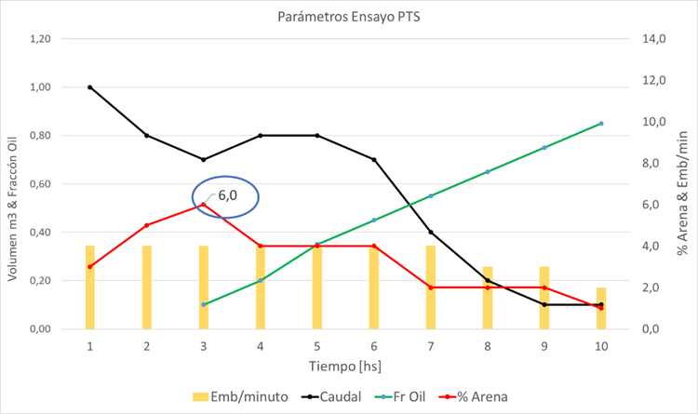
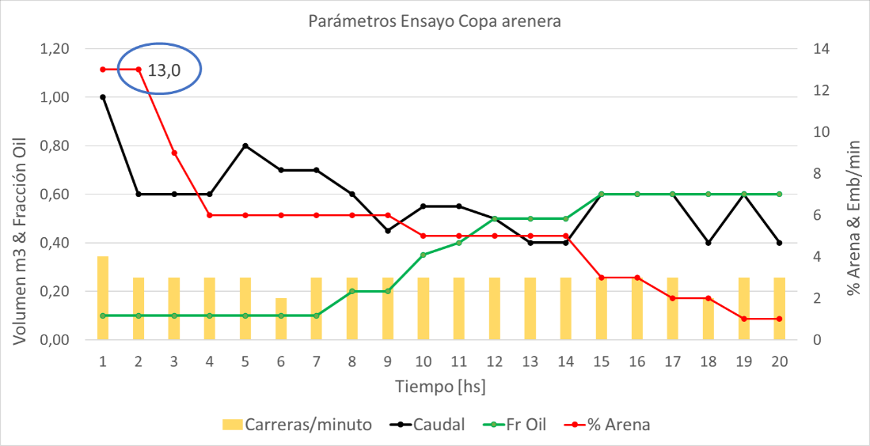
Historia de CMoE – Problemas Operativos
El nivel bajo de bruta, sumado a la mezcla de arena y petróleo viscoso en la bomba PTS provoca “empastamiento”. Generando problemas operativos.
En estos casos se utilizó copa arenera, iniciando con alto régimen, se observó mayor aporte de arena que utilizando la bomba PTS inclusive.
Notes:
Como se mencionó la PTS necesita para trabajar un aporte constante e importante. En nuestro caso la bruta era menor al campo análogo.

Slide 14
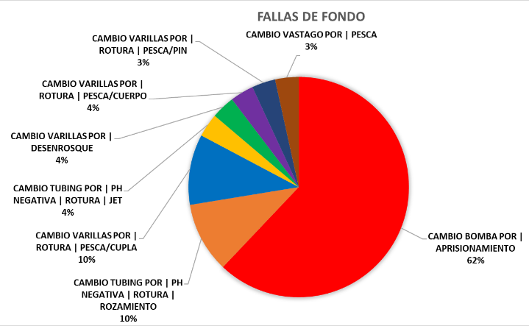
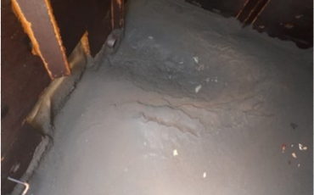

Aporte de arena, análisis y mediciones de la producción en Cerro Morado Este
El porcentaje de arena/m3 bruta resultó en 0,015 %. Menor cantidad que el Análogo
La arena de fondo se analizó mediante un estudio granulométrico y una difractometría de rayos X (DRX)
29 fallas en IIFF en 5 años. Menor al análogo.
La arena de la bomba es compatible con la de la fm.
Notes:
El porcentaje de arena en los ensayos fue significativamente menor que el esperado, campos análogos
También se realizó una estadística de la cantidad de fallas, así como sus causas raíz. Resultado, menos fallas que los demás,
Al tomar muestras de arenas se pudo comprobar que el origen es de la formación.

Slide 15
¿Son realmente análogos los campos?
Se evidencian diferencias significativas con lo inicialmente esperado del yacimiento vecino en :
Producción bruta
Aporte de arena
Menor cantidad de fallas
Tiempo de estabilización de parámetros en los ensayos

Slide 16
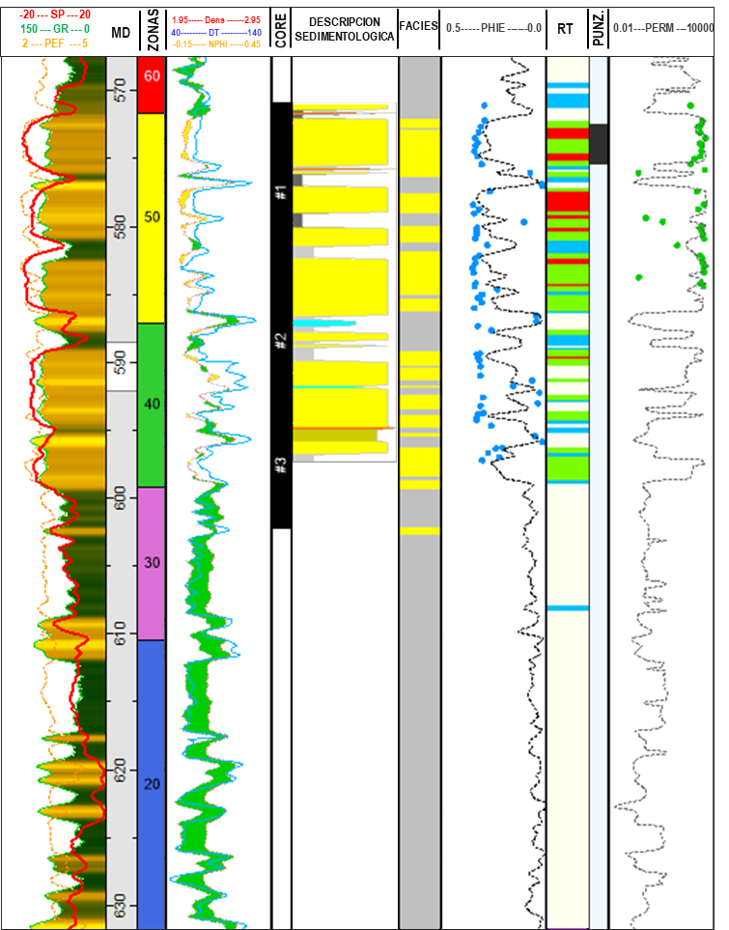
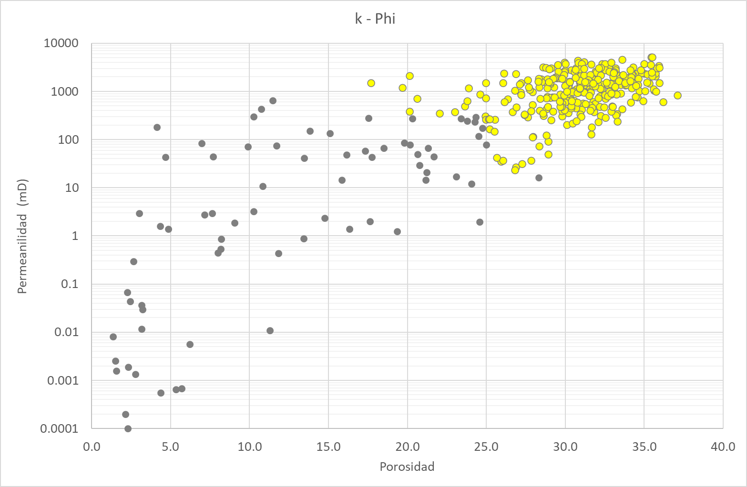
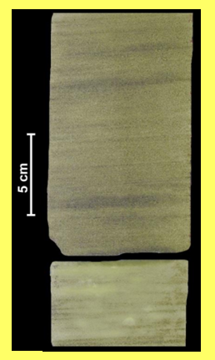
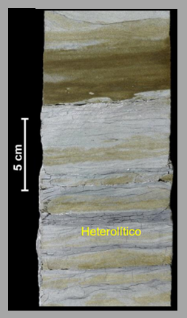
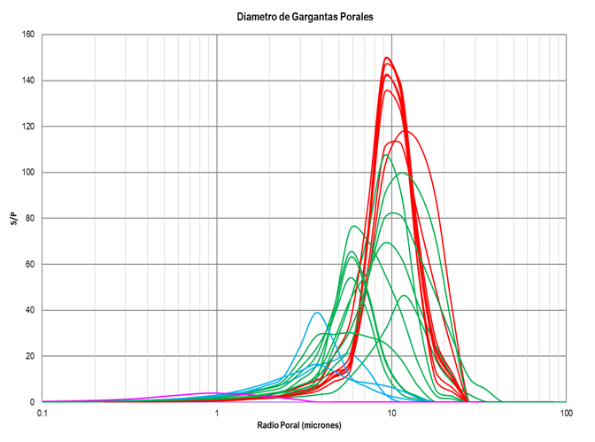
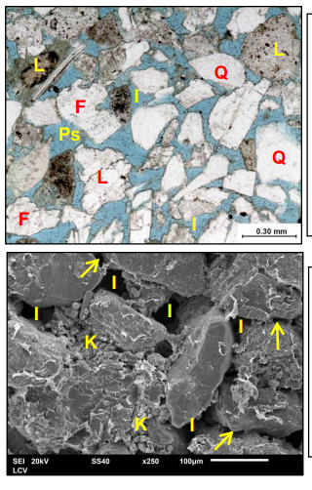
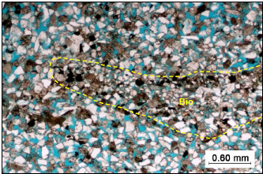
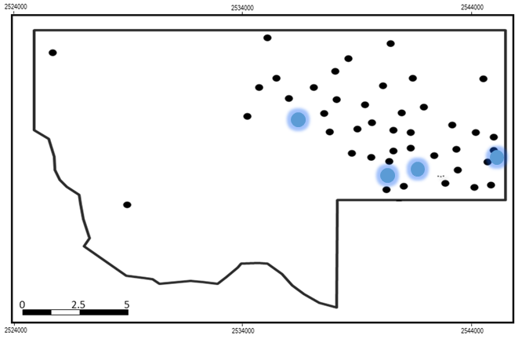
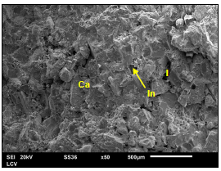
Calibración Perfiles & Rocas
Tipos de Rocas
Areniscas lítico-feldespáticas, finas bien seleccionadas
Depósitos heterolíticos alternados con fracción arcilla y limo.
Calidad
RT
+
-
(+) Calidad de Roca (-)
Notes:
El punto inicial del flujo de trabajo consistió en el estudio de las muestras de roca disponibles. A partir de la observación de la composición, la litología y las propiedades petrofísicas (poro / perm) de las muestras, se definieron varias facies, las que luego se agruparon en dos facies principales, según su potencial como reservorios: areniscas (amarillas ) y pelitas (grises). A modo de ejemplo se muestra el trabajo realizado sobre una corona. Este flujo de trabajo permitió obtener una mejor comprensión de la arquitectura sedimentaria y la heterogeneidad de las facies reservorios, para mejorar la estimación de los recursos y planificar el desarrollo del yacimiento.

Slide 17
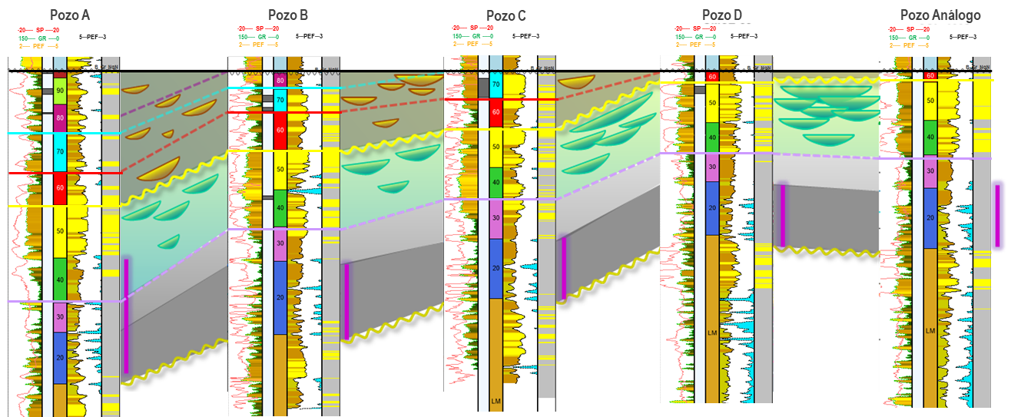
Modelo Geológico Esquemático Conceptual
?
SUPERIOR
MEDIO
INFERIOR
58 %
67 %
PORCENTAJE DE ARENAS
(-)
PELITAS
ARENISCAS
(+)
Notes:
Si bien la interpretación de coronas realizada permitió corroborar el modelo geológico regional, como un sistema marino con dominio fluvial, de canales sinuosos superpuestos (facies areniscas amarillas) que intercalan con depósitos finos de planicies (facies finas grises) nuestro yacimiento (Miembro superior) se encuentra en una posición más distal que el análogo (Miembro medio U50), encontrados canales de menor espesor, aislados y con mayor intercalación de facies finas (grises) lo que se traduce en un menor contenido de arenas

Slide 18
Conclusiones
Los niveles productivos de CMoE no resultan estrechamente análogos al yacimiento contiguo
  Menor desarrollo de cuerpos arenosos.
  Diferentes propiedades petrofísicas a las esperadas.
  Menor continuidad lateral.
La producción de arenas resulto sustancialmente menor, como consecuencia del menor espesor, desarrollo y friabilidad de los cuerpos; disminuyendo la creación de los worm-holes durante los ensayos.

Slide 19
Recomendaciones
Las estimulaciones más eficaces son las generadas por agua a alto caudal, descartándose las estimulaciones matriciales químicas (ácido/solvente) y estimulaciones con agua a bajo caudal.
Los punzados del tipo Big-Hole no generaron mejoras sustanciales, por lo que son descartados, y se emplearán punzados convencionales de alta penetración en futuras campañas.
Se observó que los ensayos con copa arenera lograron mayor aporte de arena que los ensayos con PTS. Por este motivo la PTS en futuras campañas sólo se llevaría de segunda opción en caso de que el aporte de líquidos del pozo sea importante y sostenido y que la producción de arena supere un porcentaje mayor al que pueda manejar la copa.
La configuración que mejores resultados obtuvo, en los casos que se pudo usar la PTS en forma óptima, fue con packers mecánicos sin gomas y con la zona de succión en el fondo del pozo.
Los ensayos deben iniciarse a alto régimen, con la intención de provocar el mayor drawdown posible induciendo la producción de arena a través de la generación de canales tipo worm-hole.

Slide 20
MUCHAS GRACIAS

